Slide 1
Gruplandırarak Sorgulama

Slide 2
Gruplandırma
Tablo içerisinde ortak özelliklere sahip satırların birbiri ile ilişkilendirilmiş biçimde sorgulanmasıdır.
Kullanımı;
Select sutun_adları
From tablo_adı
Where koşul
Group By guruplandırma_sutun_adı
Having koşul
Order By sutun_adları

Slide 3
Group By
Group by ifade where ifadesinden sonra ve order by ifadesinden önce kullanılır.
Gruplandırma yapılacak sütunlar tablonun içerdiği sütunlar veya hesaplama gibi işlemler sonrası oluşan sütunlar olabilir.
Gruplandırma yapılan sütunlar NULL değer içeriyorsa null değerler bir gurupta toplanır.
Where koşulu içeriyorsa önce koşul sonra Group By ifadesi işletilir.
Sütunlara verilen takma isimler verilebilir fakat Group by ve Having işleminde takma isimler yazılamaz.

Slide 4
Gruplandırma İşleminde Kullanılan Fonksiyonlar
AVG
MAX
MIN
COUNT
SUM

Slide 5
SELECT SUM(maas) FROM tbl_personel WHERE gorevi= 'Mühendis‘
SELECT gorevi, SUM(maas)
FROM tbl_personel → Kullanımı hata verir.
SELECT gorevi, SUM(maas)
FROM tbl_personel
GROUP BY gorevi

Slide 6
SELECT musteriAdSoyad,SUM(borc)-SUM(alacak)
FROM tbl_musteri
WHERE SUM(borc)-SUM(alacak) > 500 → hata verir
SELECT musteriAdSoyad,SUM(borc)-SUM(alacak)
FROM tbl_musteri
GROUP BY musteriAdSoyad
HAVING SUM(borc)-SUM(alacak) > 500

Slide 7
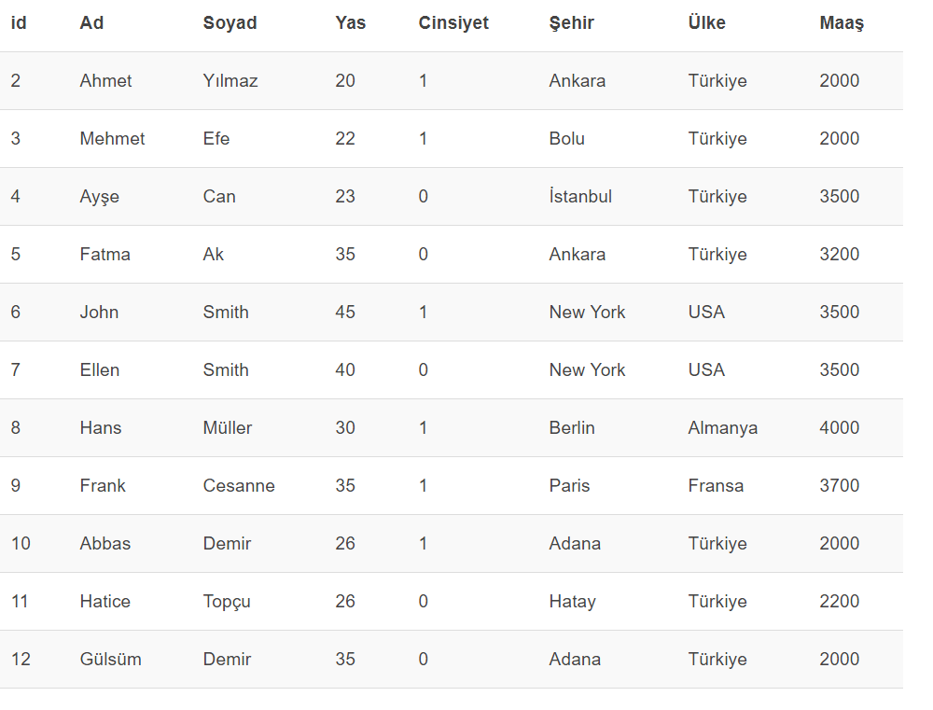

Slide 8
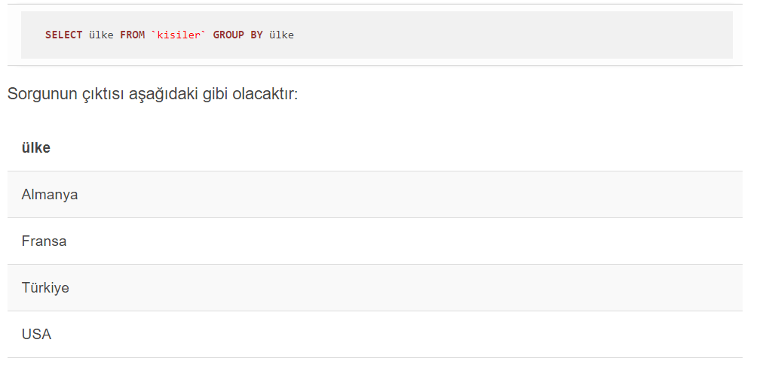

Slide 9
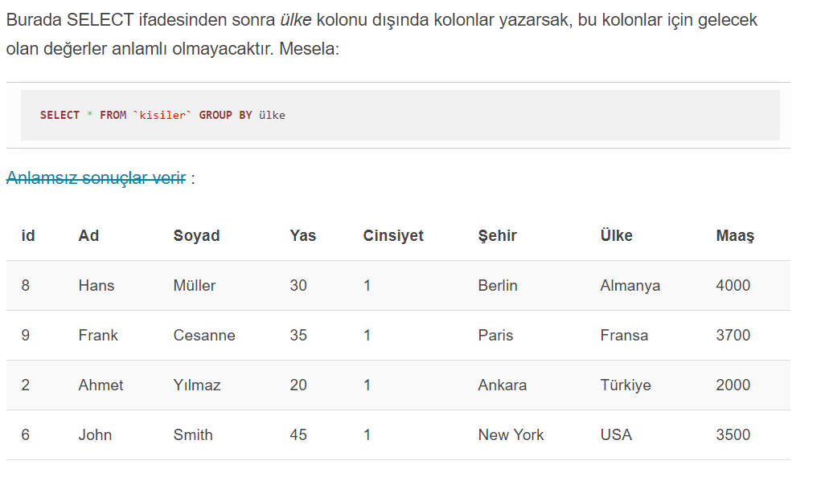

Slide 10
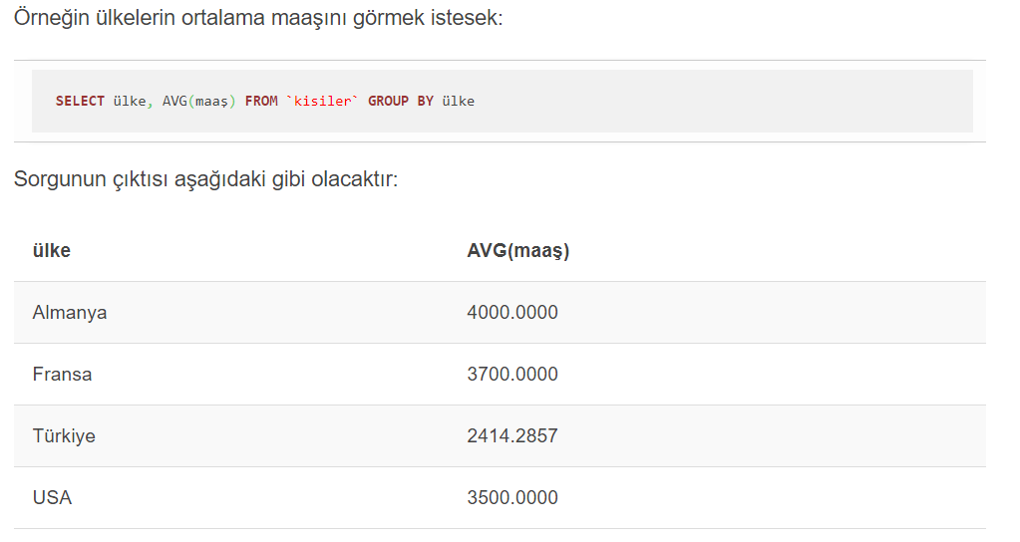

Slide 11
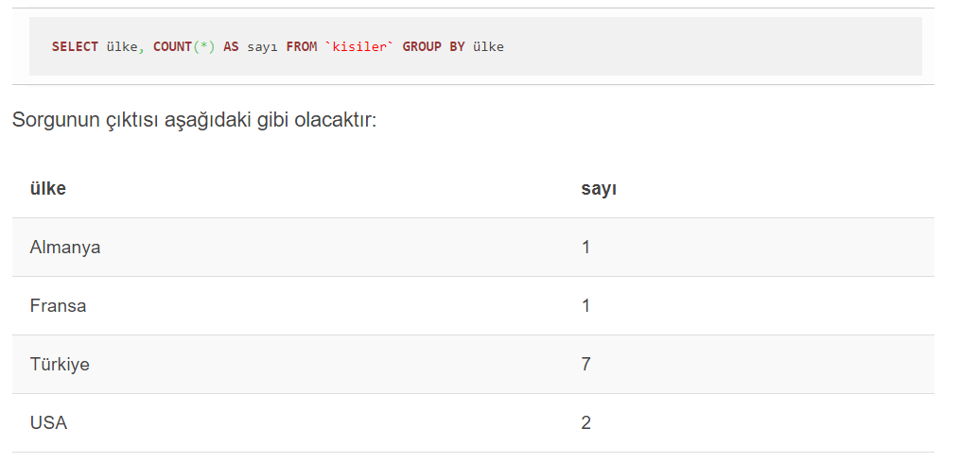

Slide 12
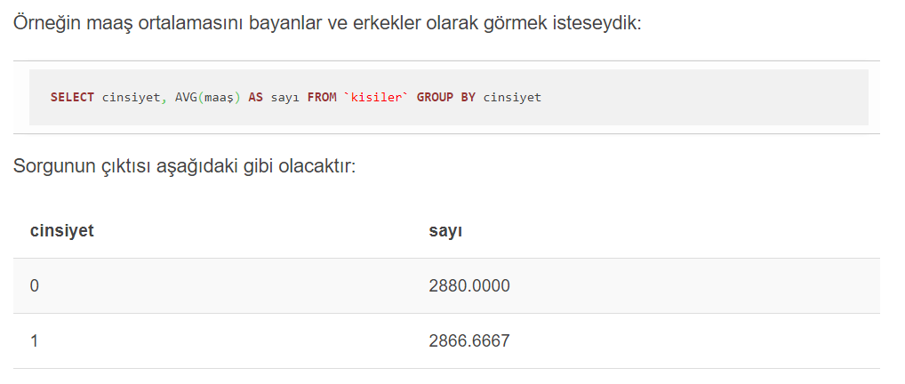

Slide 13
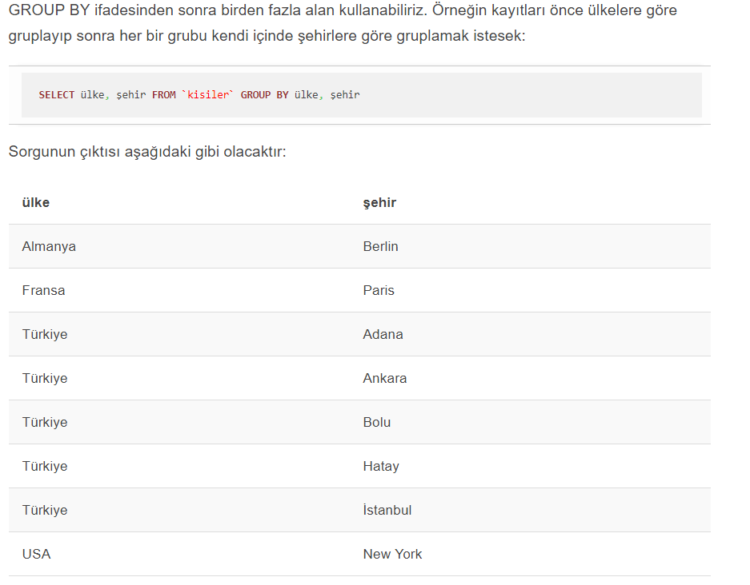

Slide 14
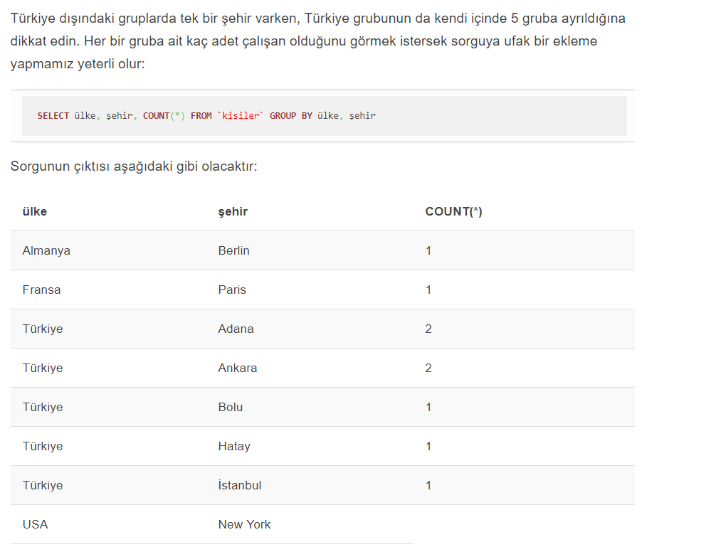

Slide 15
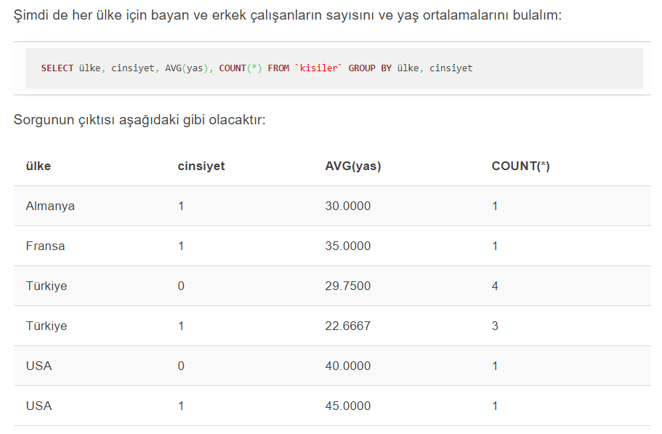

Slide 16
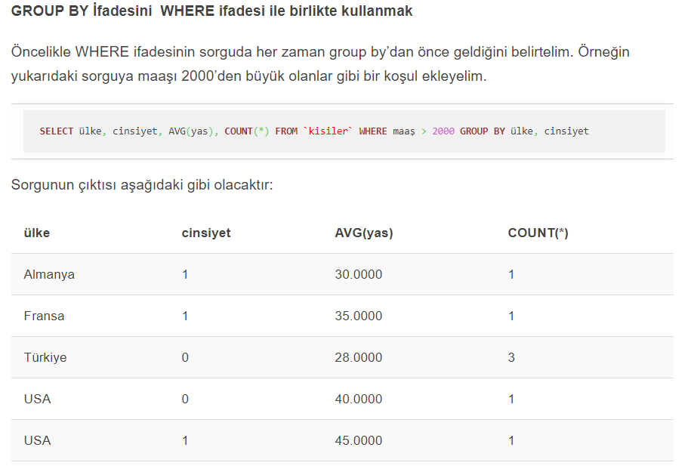

Slide 17
KAYNAKLAR:
Introducing Microsoft SQL Server 2012 by Ross Mistry and Stacia Misner
The Language of SQL: How to Access Data in Relational Databases by Larry Rockoff
Veritabanı Yönetim Sistemleri 1: Turgut Özseven, Ekin Basım Yayın

